Slide 1

Tuần 29
Bài đọc 3: Những con hạc giấy
TIẾNG VIỆT 5
Tập 2

Slide 2



Slide 3

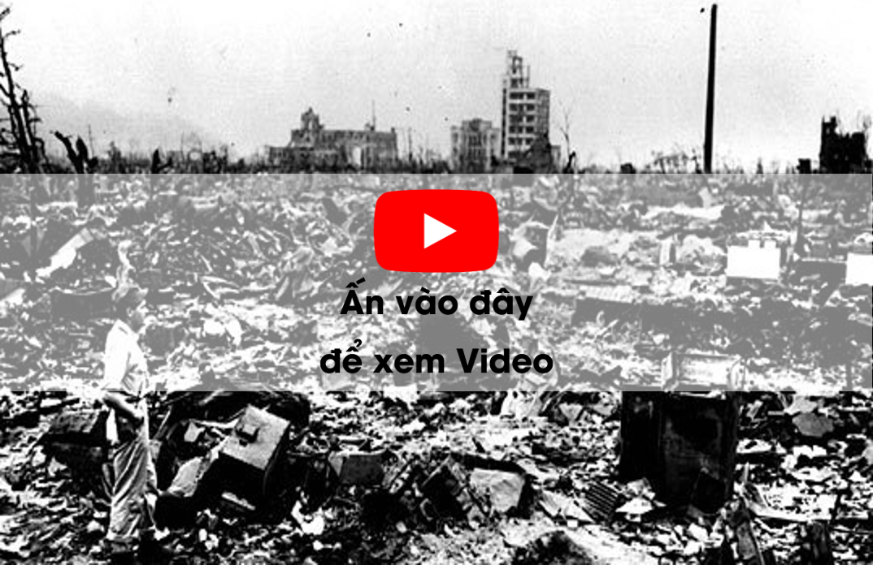
Các em hãy xem video và cho biết video nói về sự kiện gì?

Slide 4


Slide 5







01
ĐỌC THÀNH TIẾNG

Slide 6


Toàn bài đọc giọng nhẹ nhàng, chậm rãi, trìu mến.
GIỌNG ĐỌC TRONG BÀI
Nhấn giọng ở những từ ngữ nói về tội ác của chiến tranh và
khát vọng sống;...

Slide 7


LUYỆN ĐỌC MỘT SỐ TỪ KHÓ
Hi-rô-si-ma
Na-ga-sa-ki
Xa-xa-ki Xa-đa-kô

Slide 8
Luyện đọc ngắt giọng ở những câu dài
Nằm trong bệnh viện/ nhẩm đếm từng ngày còn lại của đời mình,/ cô bé ngây thơ tin vào một truyền thuyết nói rằng/ nếu gấp đủ một nghìn con hạc bằng giấy treo quanh phòng,/ em sẽ khỏi bệnh.//

Slide 9

Luyện đọc ngắt giọng ở câu dài
Trên đỉnh đài tưởng niệm cao chín mét/ là tượng một bé gái/ – mô phỏng hình ảnh Xa-đa-kô/ – giơ cao hai tay nâng một con hạc lớn/ đang dang cánh bay.//

Slide 10
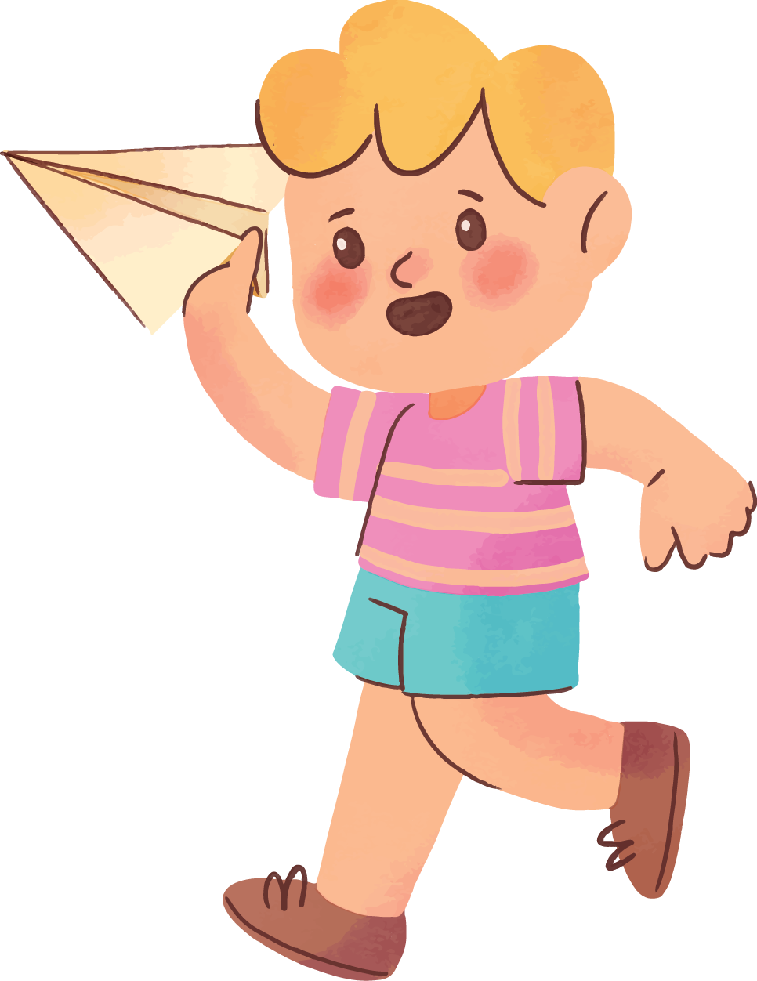
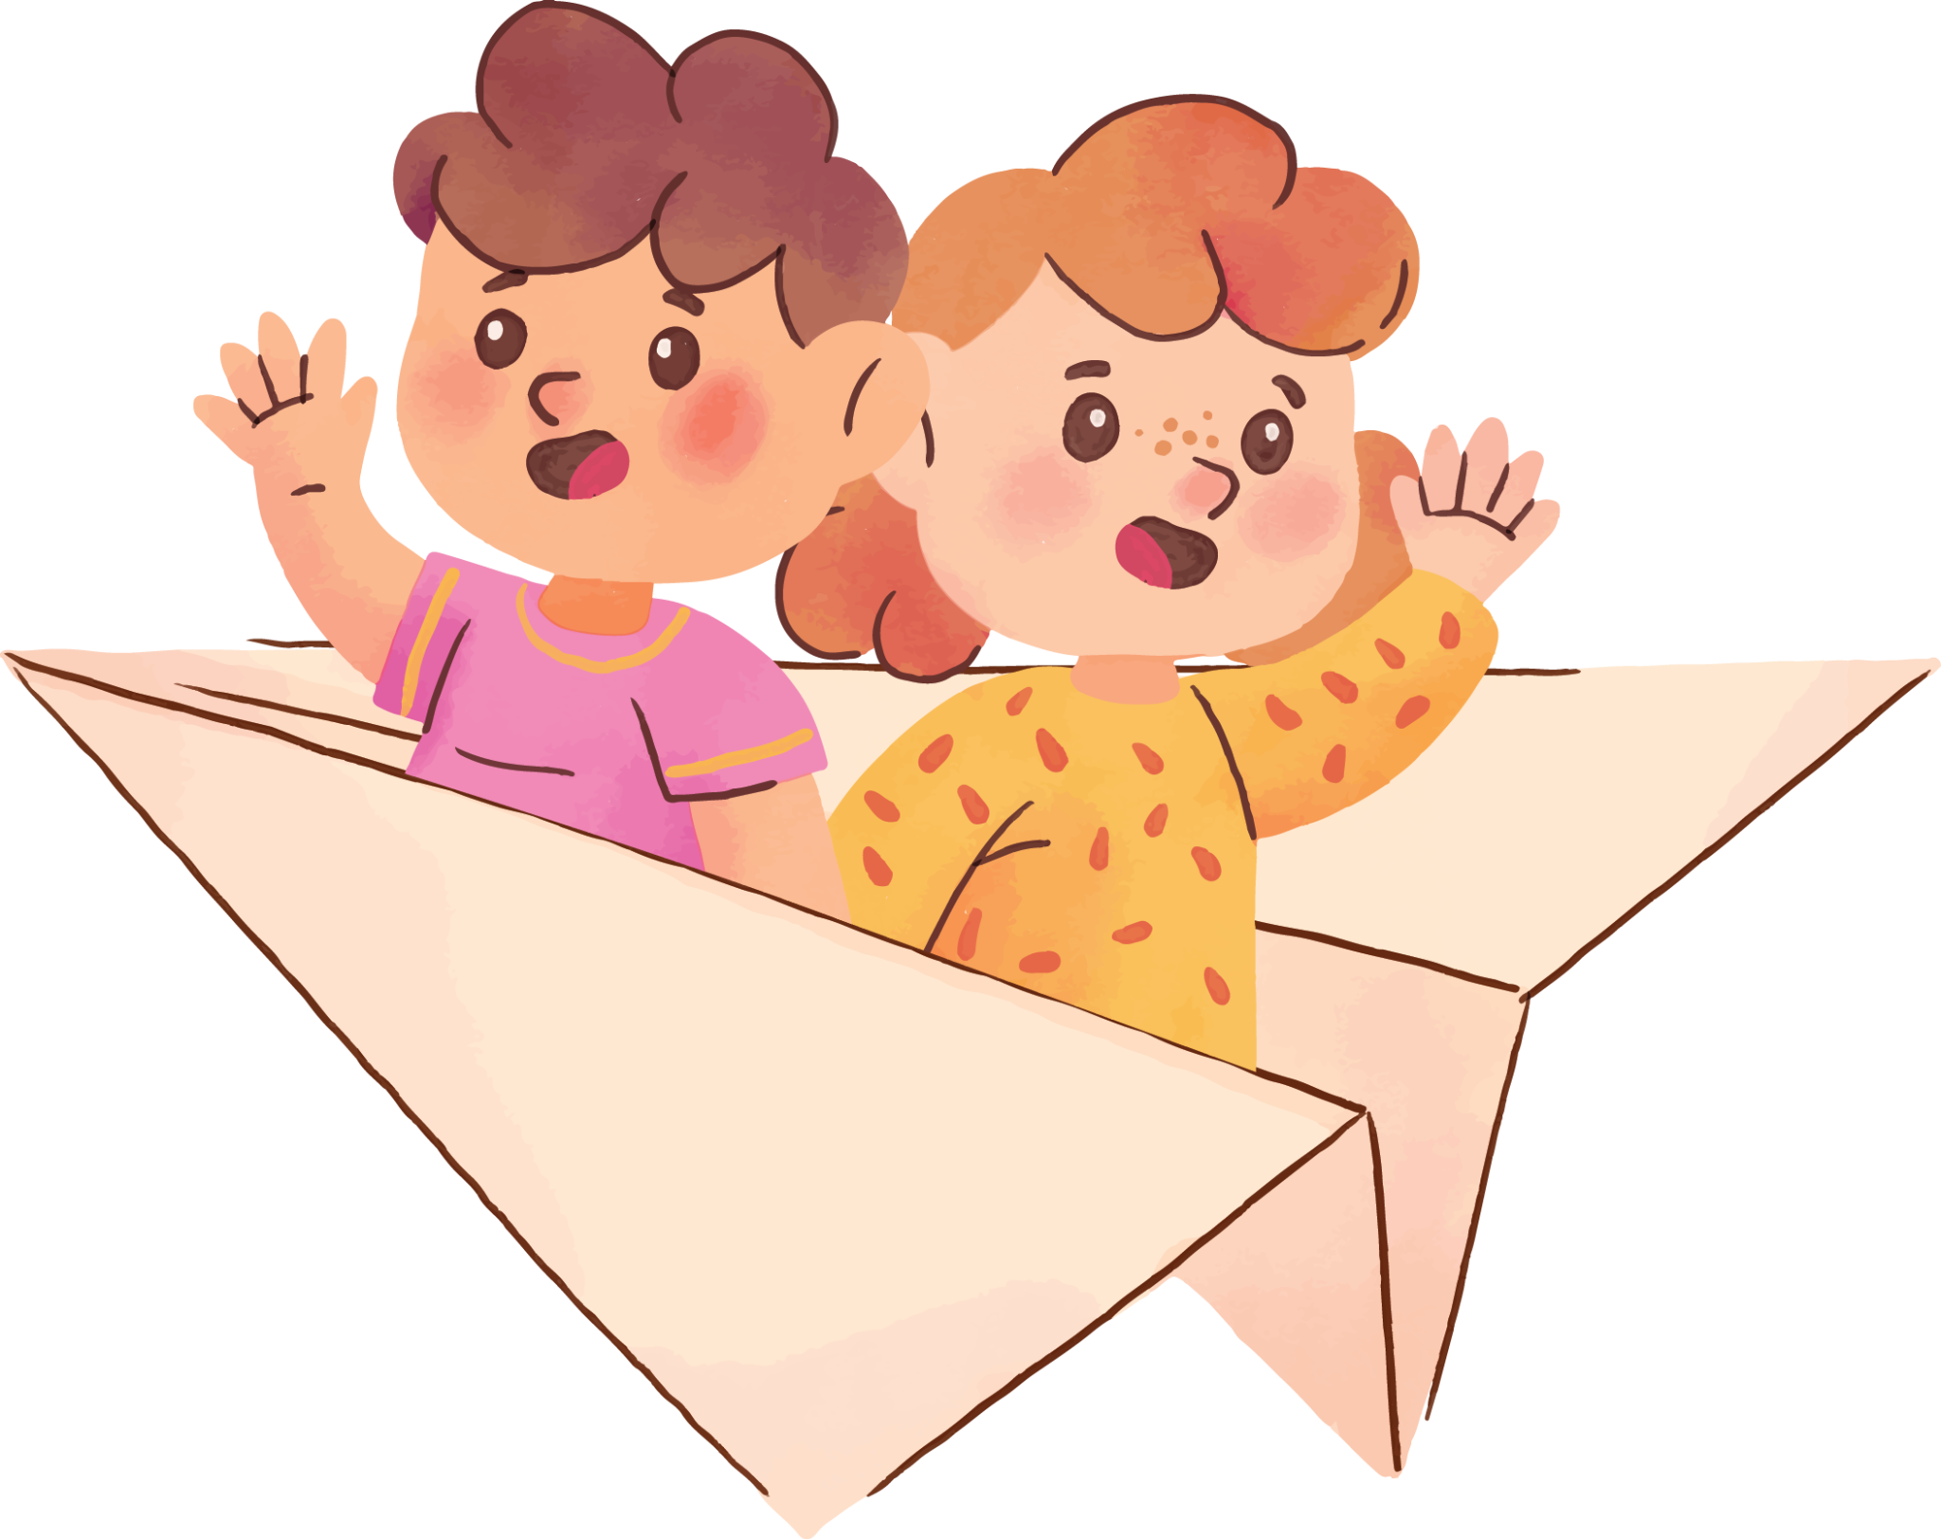

02
ĐỌC HIỂU

Slide 11

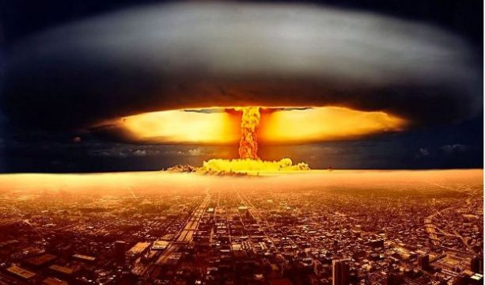
GIẢI NGHĨA TỪ KHÓ
Hạc: loài chim lớn có cổ và mỏ dài, chân cao, tượng trưng cho sự sống lâu.
Phóng xạ nguyên tử: tia sinh ra khi bom nguyên tử nổ, rất nguy hiểm đối với sức khỏe và môi trường (nghĩa trong bài).

Slide 12
BỐ CỤC BÀI HỌC
Từ đầu đến “lên đến nửa triệu.”:
Nước Mỹ ném bom nguyên tử xuống Nhật Bản.
1
Từ “Khi Hi-rô-si-ma bị ném bom” đến “để chữa trị.” :
Xa-đa-cô bị bệnh.
2
Từ “Nằm trong bệnh viện” đến “một nghìn con hạc giấy.”: Niềm tin vào câu chuyện truyền thuyết gấp nghìn hạc giấy là Xa-đa-cô sẽ khỏi bệnh.
3
Phần còn lại:
Cái chết của Xa-đa-cô.
4

Slide 13


HOẠT ĐỘNG NHÓM
Câu 1. Câu chuyện trong bài đọc diễn ra trong hoàn cảnh nào?
Câu 2. Vì sao Xa-đa-cô lâm bệnh nặng?
Câu 3. Cô bé đã làm gì để nuôi hi vọng được cứu sống?
Câu 4. Trẻ em toàn nước Nhật đã làm gì để bày tỏ sự đồng cảm với Xa-đa-cô?
Câu 5. Câu chuyện về Xa-đa-cô gợi cho em cảm nghĩ gì?

Slide 14
?
Câu 1: Câu chuyện trong bài đọc diễn ra trong hoàn cảnh nào?
Trong Chiến tranh thế giới thứ hai, chính phủ Mỹ quyết định ném hai quả bom nguyên tử mới chế tạo xuống thành phố Hi-rô-si-ma và Na-ga-sa-ki. Cô bé hai tuổi Xa-xa-ki Xa-đa-cô đã may mắn thoát nạn. Nhưng em bị nhiễm phóng xạ. Mười năm sau, em lâm bệnh nặng và phải nằm trong bệnh viện.

Slide 15

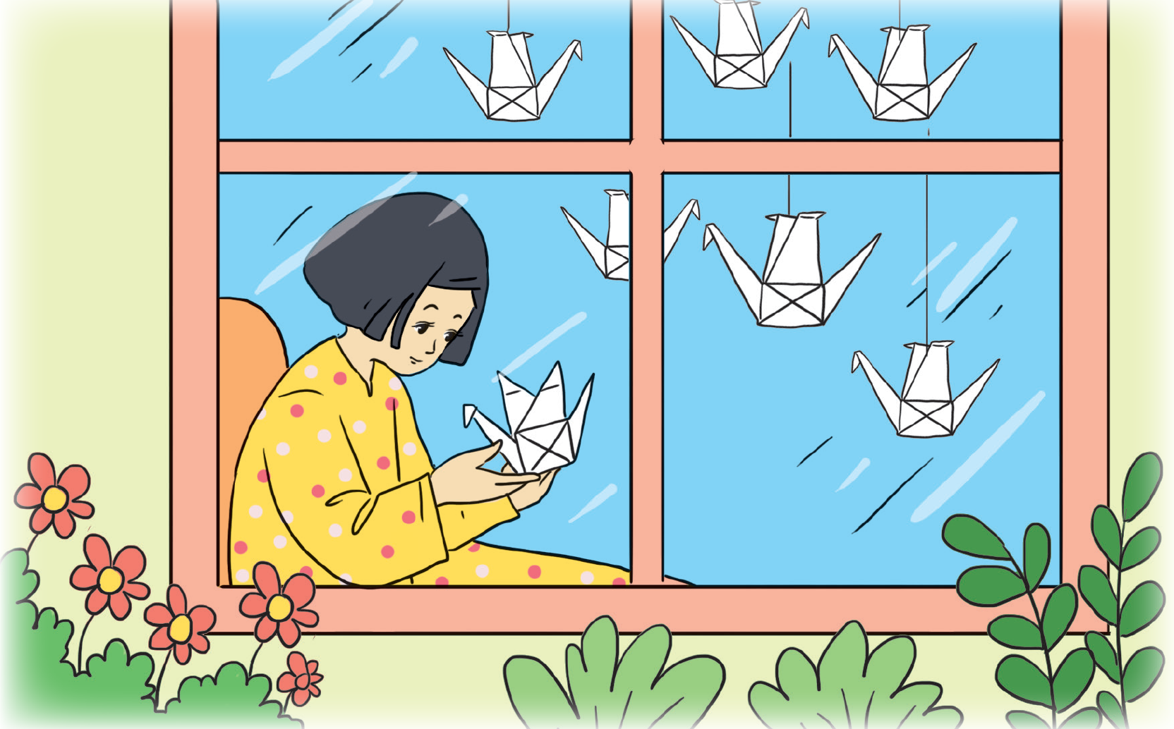
?
Câu 2: Vì sao Xa-đa-cô lâm bệnh nặng?
Xa-đa-cô bị nhiễm phóng xạ từ bom nguyên tử.

Slide 16
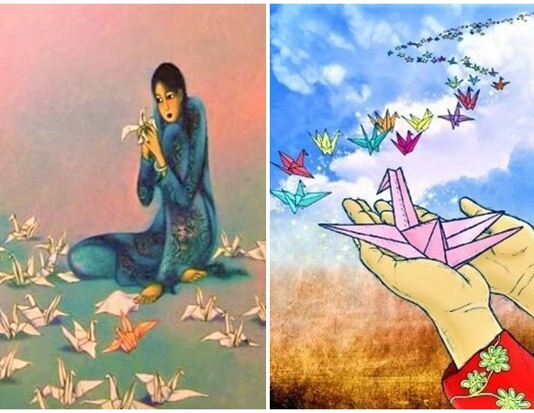
?
Câu 3: Cô bé đã làm gì để nuôi hi vọng được cứu sống?
Cô bé cố gắng gấp hạc giấy vì tin vào một truyền thuyết nói rằng nếu gấp đủ một nghìn con hạc bằng giấy treo quanh phòng, em sẽ khỏi bệnh.

Slide 17
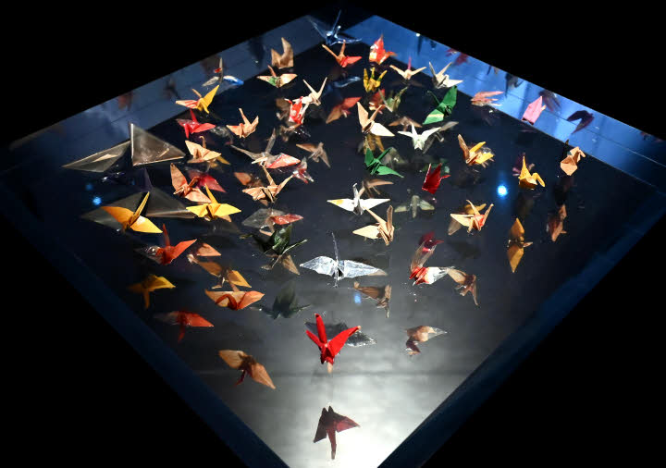
Câu 4: Trẻ em toàn nước Nhật đã làm gì để bày tỏ sự đồng cảm với Xa-đa-cô?
?
Trẻ em toàn nước Nhật đã tới tấp gửi hàng nghìn con hạc giấy đến cho Xa-đa-cô.

Slide 18

?
Câu 5: Câu chuyện về Xa-đa-cô gợi cho em cảm nghĩ gì?
Cái chết của Xa-đa-cô giúp em hiểu sự tàn bạo của chiến tranh.
Em căm ghét chiến tranh, vũ khí hạt nhân.
Lời kêu gọi chống chiến tranh, bảo vệ hòa bình.

Slide 19


03
ĐỌC NÂNG CAO

Slide 20


HOẠT ĐỘNG CẢ LỚP
Xác định giọng đọc đoạn 4:
- Giọng đọc nhẹ nhàng, chậm rãi, tình cảm, trầm lắng; nhấn giọng ở những từ ngữ bộc lộ cảm xúc,...

Slide 21
Xúc động trước cái chết của Xa-đa-kô,/ học sinh thành phố Hi-rô-si-ma đã quyên góp tiền/ xây một đài tưởng niệm những nạn nhân/ bị bom nguyên tử sát hại.// Năm 1958,/ Tượng đài Hoà bình cho trẻ em,/ còn được gọi là tháp Sen-ba-zư-rư/ (“Ngàn cánh hạc”),/ được dựng lên ở Công viên Hoà bình của thành phố.// Trên đỉnh đài tưởng niệm cao chín mét/ là tượng một bé gái/ – mô phỏng hình ảnh Xa-đa-kô/ – giơ cao hai tay nâng một con hạc lớn/ đang dang cánh bay.// Dưới tượng đài khắc những lời tha thiết://
“Chúng em kêu gọi/
Chúng em nguyện cầu://
Hoà bình cho thế giới!”//

Slide 22


Slide 23





non
Ong
học
việc

Slide 24
HƯỚNG DẪN
- GV click vào màn hình để xuất hiện câu hỏi.
- Click vào ô đáp án để chọn đáp án đúng.
- GV click vào màn hình để chuyển sang câu hỏi tiếp theo.

Slide 25
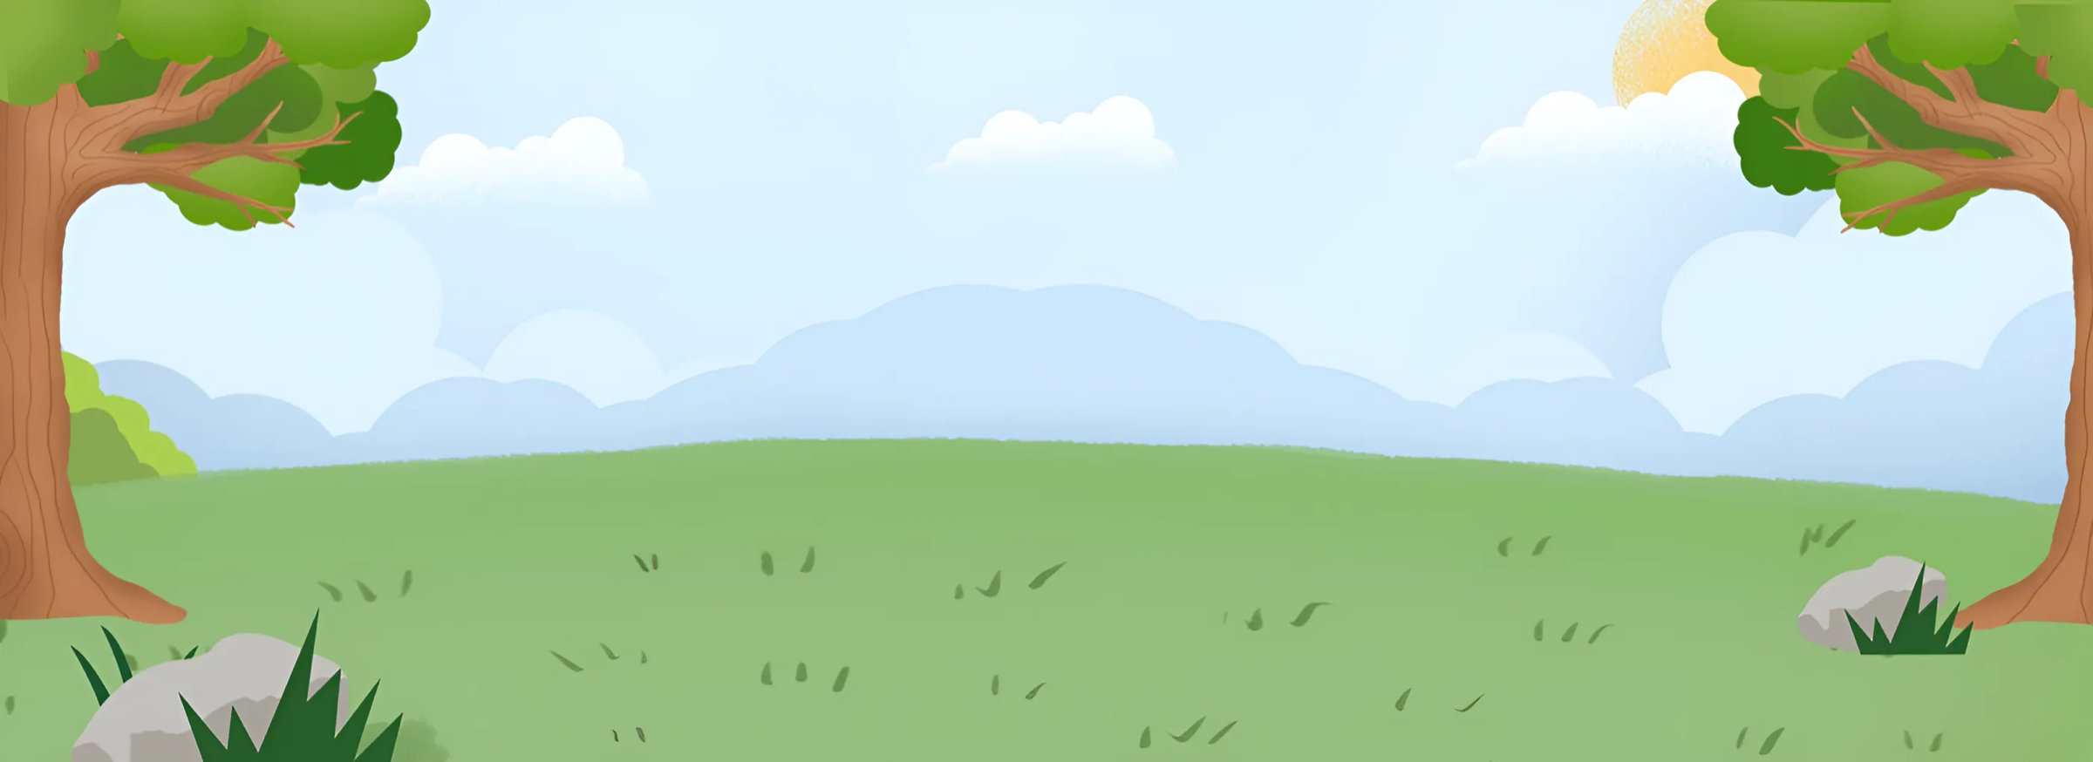


Câu 1: Nước Mĩ đã ném bom nguyên tử xuống đất nước nào vào năm 1945?
A. Nhật Bản.
B. Hàn Quốc.
C. Việt Nam.
D. Triều Tiên.

Slide 26
Câu 2: Vì sao Xa-đa-cô lâm bệnh nặng
khi lên 12 tuổi?
Bị thương nặng
khi còn nhỏ.
B. Bị mắc căn bệnh lạ.
C. Bị nhiễm phóng xạ.
D. Bị mắc bệnh cúm.

Slide 27
Câu 3: Vì sao Xa-đa-cô lặng lẽ gấp 1 nghìn
con hạc giấy?
A. Vì để trang trí
quanh phòng.
B. Vì hạc là con vật
yêu thích của em.
C. Vì hạc giấy là tượng trưng cho khát vọng hòa bình.
D. Vì tin vào truyền thuyết gấp 1 nghìn con hạc giấy sẽ giúp em khỏi bệnh.

Slide 28
Câu 4: Tượng đài Hòa bình cho trẻ em được dựng lên mang
ý nghĩa nhân văn nào?
A. Tưởng nhớ về Xa-đa-cô và niềm tin vào truyền thuyết 1000 con hạc giấy.
B. Tưởng nhớ tất cả những nạn nhân đã qua đời trong Thế chiến thứ Hai.
C. Lên án cuộc thả bom nguyên tử xuống
2 thành phố.
D. Nêu cao ngọn cờ
phản đối chiến tranh và
sử dụng bom nguyên tử.

Slide 29
Câu 5: Hình ảnh “bé gái giơ cao hai tay nâng một
con hạc lớn đang dang cánh bay” mang ý nghĩa gì?
A. Kể về chiến tranh, đặc biệt là việc sử dụng bom nguyên tử cướp đi sinh mạng nhiều người vô tội.
B. Là câu chuyện xúc động về
Xa-đa-cô cũng như tiếng nói
lên án chiến tranh.
C. Nâng niu sự ngây thơ, trong sáng, hồn nhiên của trẻ thơ trước sự khốc liệt của chiến tranh.
D. Tượng trưng cho cuộc đời, sự dũng cảm của Xa-đa-cô khi
đấu tranh chống lại số phận.

Slide 30


Slide 31
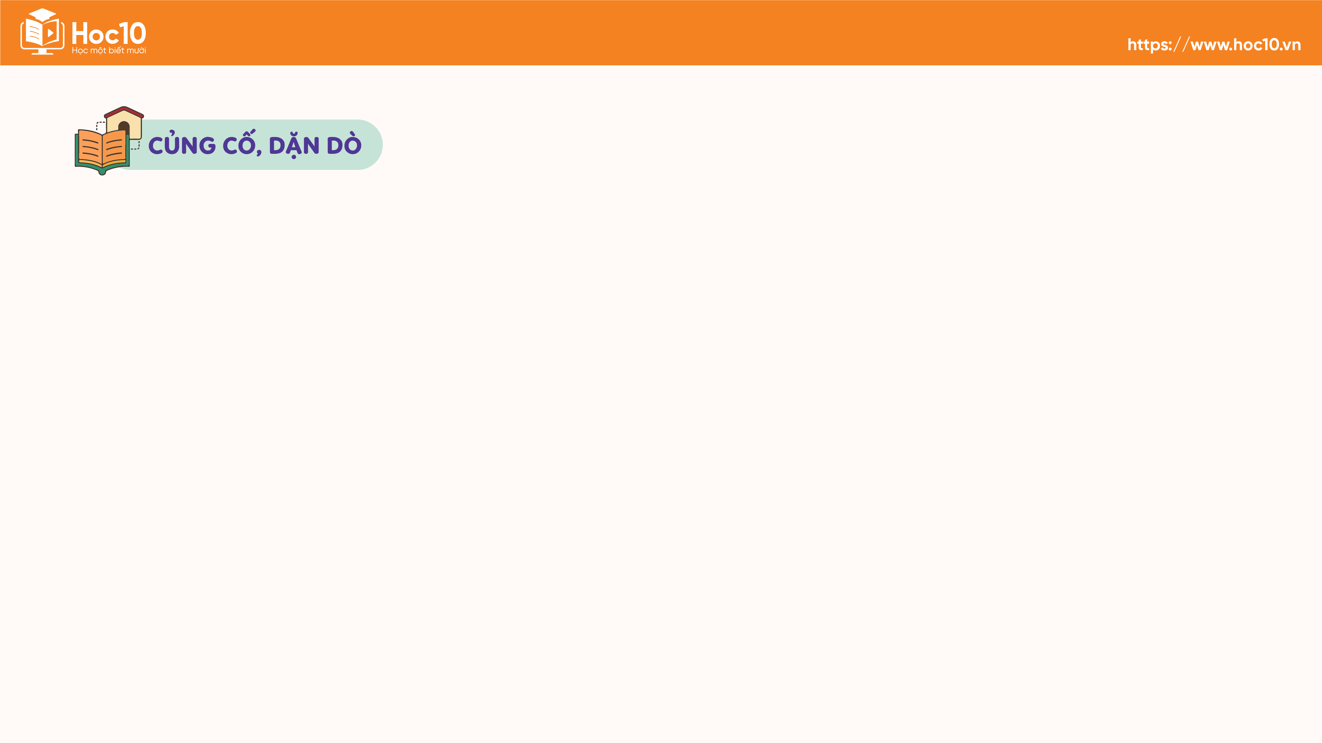


Đọc lại bài Những con hạc giấy, hiểu nội dung, ý nghĩa bài đọc.
Đọc trước Bài viết 3: Luyện tập viết báo cáo công việc (Thực hành viết).

Slide 32



Slide 33


